Slide 1





LUYỆN TỪ VÀ CÂU
LỚP 5
TỪ NHIỀU NGHĨA
Trang 66
Giảm tải -Covid

Slide 2


Luyện từ và câu
KIỂM TRA BÀI CŨ
* Thế nào là từ đồng âm? Cho ví dụ về từ đồng âm.
Ví dụ: xôi đậu – thuyền đậu ven sông
con bò – bé tập bò

Slide 3
Thứ ba ngày 2 tháng 11 năm 2021
---------------
Tiếng Việt
Luyện từ và câu
Từ nhiều nghĩa
I. Nhận xét.
1. Tìm nghĩa ở cột B thích hợp với mỗi từ ở cột A:
A
B
Răng
Bộ phận ở hai bên đầu người và động vật, dùng để nghe.
Mũi
Phần xương cứng, màu trắng, mọc trên hàm, dùng để cắn, giữ và nhai thức ăn.
Tai
Bộ phận nhô lên ở giữa mặt người hoặc động vật có xương sống, dùng để thở và ngửi.

Slide 4
I. Nhận xét.
1. Tìm nghĩa ở cột B thích hợp với mỗi từ ở cột A:
A
B
Răng
Bộ phận ở hai bên đầu người và động vật, dùng để nghe.
Mũi
Phần xương cứng, màu trắng, mọc trên hàm, dùng để cắn, giữ và nhai thức ăn.
Tai
Bộ phận nhô lên ở giữa mặt người hoặc động vật có xương sống, dùng để thở và ngửi.

Slide 5
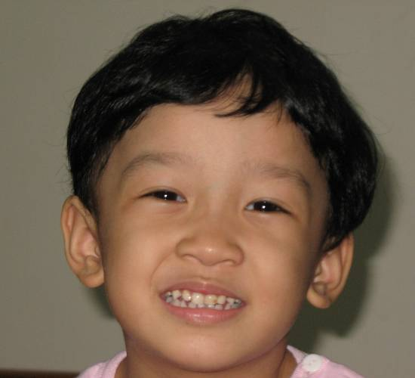
I. Nhận xét.
răng
Nghĩa gốc
(là nghĩa ban đầu của vật)
mũi
tai

Slide 6

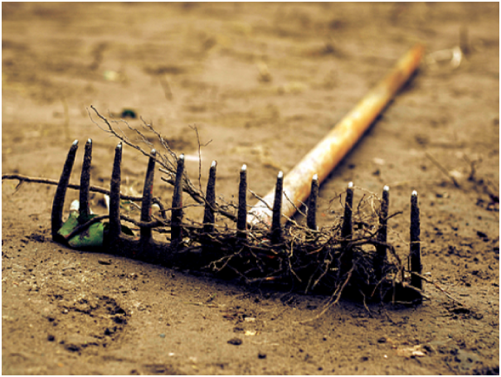
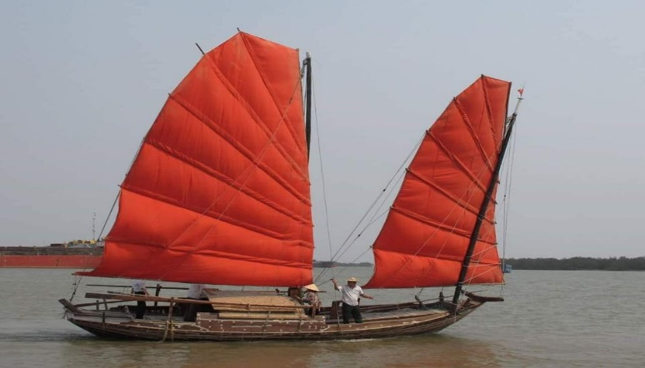
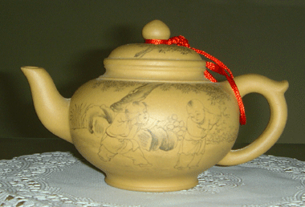
2. Nghĩa của các từ in đậm trong khổ thơ sau có gì khác nghĩa của chúng ở bài tập 1?
Răng của chiếc cào
Làm sao nhai được?
Mũi thuyền rẽ nước
Thì ngửi cái gì?
Cái ấm không nghe
Sao tai lại mọc?
Răng
Mũi
tai

Slide 7
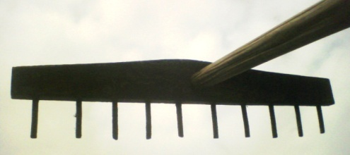
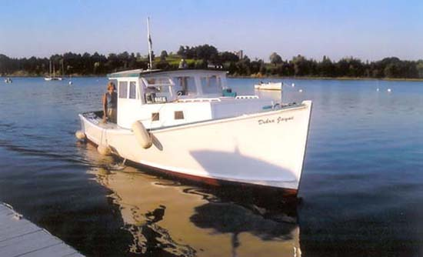
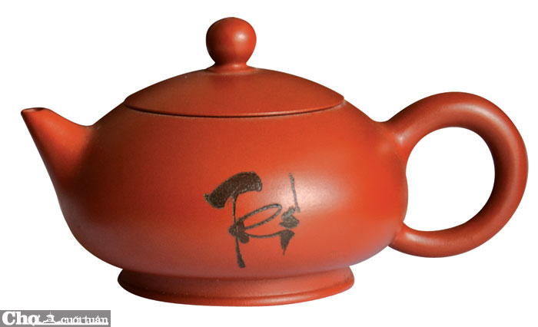
      Răng của chiếc cào không nhai được
      như răng người
Mũi thuyền không để ngửi như mũi
người được
Tai của cái ấm không dùng để nghe
như tai người và động vật được
Vậy: răng của chiếc cào, mũi thuyền, tai của ấm là những từ mang nghĩa chuyển.

Slide 8
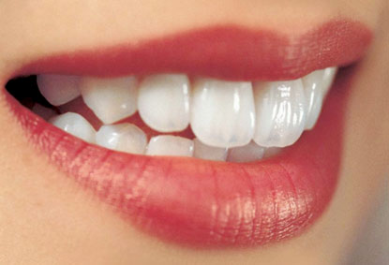
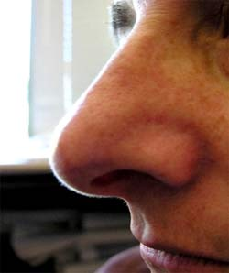
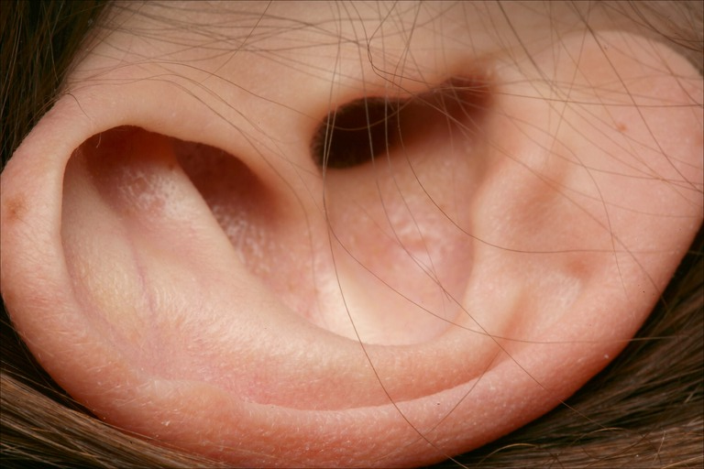
Luyện từ và câu
Từ nhiều nghĩa
3. Nghĩa của các từ răng, mũi, tai ở bài tập 1 và bài tập 2 có gì giống nhau?
Răng
Mũi
Tai

Slide 9
Răng
Nghĩa giống nhau ở chỗ: Đều chỉ vật sắc, nhọn sắp đều nhau thành hàng.

Slide 10
Mũi
Nghĩa giống nhau ở chỗ: Cùng chỉ một bộ phận có đầu nhọn nhô ra phía trước.

Slide 11
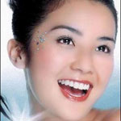
Tai
Nghĩa giống nhau ở chỗ: Cùng chỉ một bộ phận mọc ra ở hai bên.

Slide 12
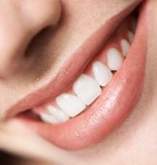
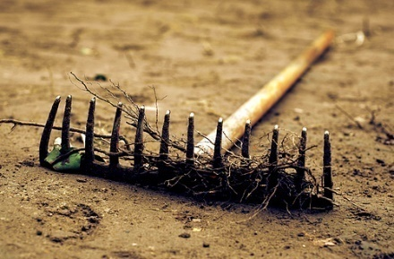
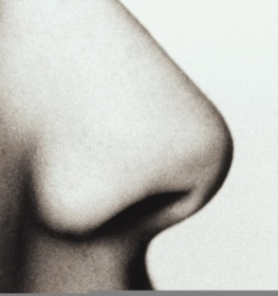
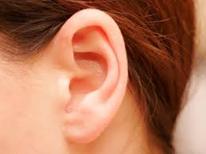
Luyện từ và câu
Từ nhiều nghĩa
Nghĩa gốc | Nghĩa chuyển | Giống nhau | Khác nhau
 |  |  | Nghĩa gốc | Nghĩa chuyển
cùng chỉ vật sắc, nhọn, sắp đều nhau thành hàng
dùng để nhai thức ăn
dùng để thu gom, làm tơi đất
cùng chỉ một bộ phận có đầu nhọn nhô ra phía trước
dùng để thở, ngửi
dùng để rẽ nước
cùng chỉ một bộ phận mọc ra ở hai bên
dùng để nghe
dùng để cầm, xách

Slide 13
Luyện từ và câu
Từ nhiều nghĩa
I. Nhận xét.
- Em hiểu thế nào là từ nhiều nghĩa?
II. Ghi nhớ
Từ nhiều nghĩa là từ có một nghĩa gốc và một hay một số nghĩa chuyển. Các nghĩa của từ nhiều nghĩa bao giờ cũng có mối liên hệ với nhau.
* Từ nhiều nghĩa là từ có một nghĩa gốc và một hay một số nghĩa chuyển.
- Em có nhận xét gì về mối quan hệ giữa nghĩa gốc và nghĩa chuyển của từ nhiều nghĩa?
* Các nghĩa của từ nhiều nghĩa bao giờ cũng có mối liên hệ với nhau.

Slide 14

III. Luyện tập
1. Trong những câu nào, các từ mắt, chân, đầu mang nghĩa gốc và trong những câu nào, chúng mang nghĩa chuyển?
a. Mắt
- Đôi mắt của bé mở to.
- Quả na mở mắt.
b. Chân
- Lòng ta vẫn vững như kiềng ba chân.
- Bé bị đau chân.
c. Đầu
- Khi viết em đừng ngoẹo đầu.
- Nước suối đầu nguồn rất trong.

Slide 15
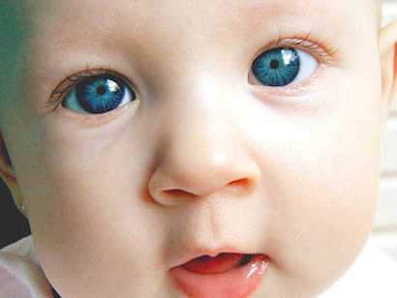
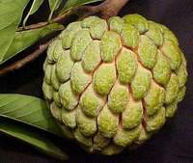
Đôi mắt của bé mở to.
nghĩa gốc
Quả na mở mắt.
nghĩa chuyển

Slide 16
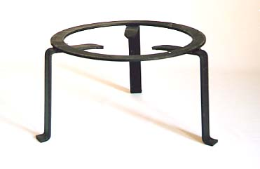
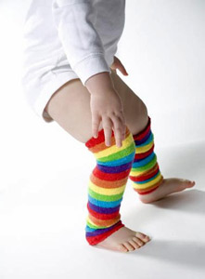
Lòng ta vẫn vững như kiềng ba chân.
chân
Bé đau chân.
nghĩa chuyển
chân
nghĩa gốc

Slide 17
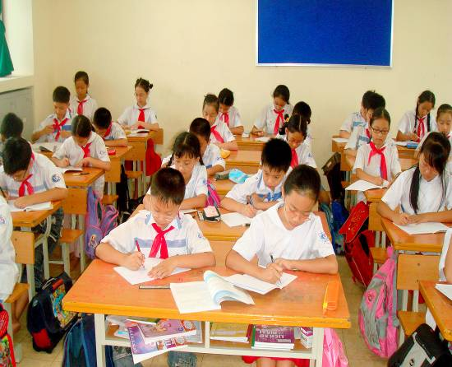

Khi viết, em đừng ngoẹo đầu.
đầu
nghĩa gốc
Nước suối đầu nguồn rất trong.
đầu
nghĩa chuyển

Slide 18
Từ nhiều nghĩa
III. Luyện tập
2. Các từ chỉ bộ phận cơ thể của người và động vật thường là những từ nhiều nghĩa. Hãy tìm một số ví dụ về sự chuyển nghĩa của những từ sau: lưỡi, miệng, cổ, tay, lưng.
Làm bài vào vở

Slide 19
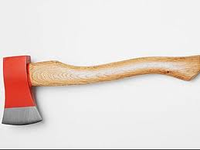
Từ nhiều nghĩa
III. Luyện tập
2. Các từ chỉ bộ phận cơ thể của người và động vật thường là những từ nhiều nghĩa. Hãy tìm một số ví dụ về sự chuyển nghĩa của những từ sau: lưỡi, miệng, cổ, tay, lưng.
* lưỡi:
lưỡi liềm,
lưỡi hái,
lưỡi dao,
lưỡi rìu, ...
lưỡi rìu

Slide 20
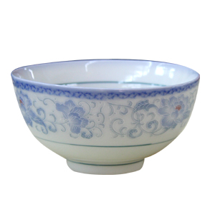
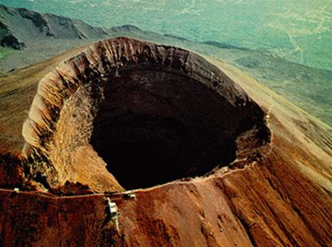
Từ nhiều nghĩa
III. Luyện tập
2. Các từ chỉ bộ phận cơ thể của người và động vật thường là những từ nhiều nghĩa. Hãy tìm một số ví dụ về sự chuyển nghĩa của những từ sau: lưỡi, miệng, cổ, tay, lưng.
* miệng:
miệng bát
- miệng hố
- miệng bát
miệng núi lửa
- miệng bình
- miệng túi
- miệng núi lửa...

Slide 21
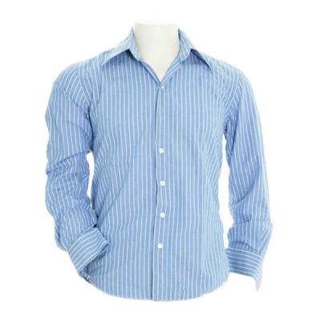
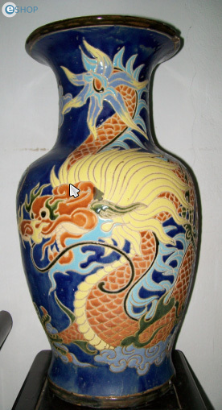
Luyện từ và câu
Từ nhiều nghĩa
III. Luyện tập
2. Các từ chỉ bộ phận cơ thể của người và động vật thường là những từ nhiều nghĩa. Hãy tìm một số ví dụ về sự chuyển nghĩa của những từ sau: lưỡi, miệng, cổ, tay, lưng.
* cổ:
- cổ chai, cổ áo, cổ lọ, cổ bình,…
cổ áo
cổ bình

Slide 22
Luyện từ và câu
Từ nhiều nghĩa
Ghi nhớ
Từ nhiều nghĩa là từ có một nghĩa gốc và một hay một số nghĩa chuyển. Các nghĩa của từ nhiều nghĩa bao giờ cũng có mối liên hệ với nhau.

Slide 23

Nhận xét - Dặn dò
- Về nhà xem lại bài và học thuộc phần ghi nhớ.
Chuẩn bị trước bài:
Luyện tập về từ nhiều nghĩa

Slide 24
CHÀO CÁC EM !

